Slide 1

ОТДЕЛЬНЫЕ АСПЕКТЫ ФОРМИРОВАНИЯ
МОДЕЛИ НАЦИОНАЛЬНОЙ СИСТЕМЫ
ПРОФЕССИОНАЛЬНОГО РОСТА
ПЕДАГОГИЧЕСКИХ РАБОТНИКОВ

Slide 2


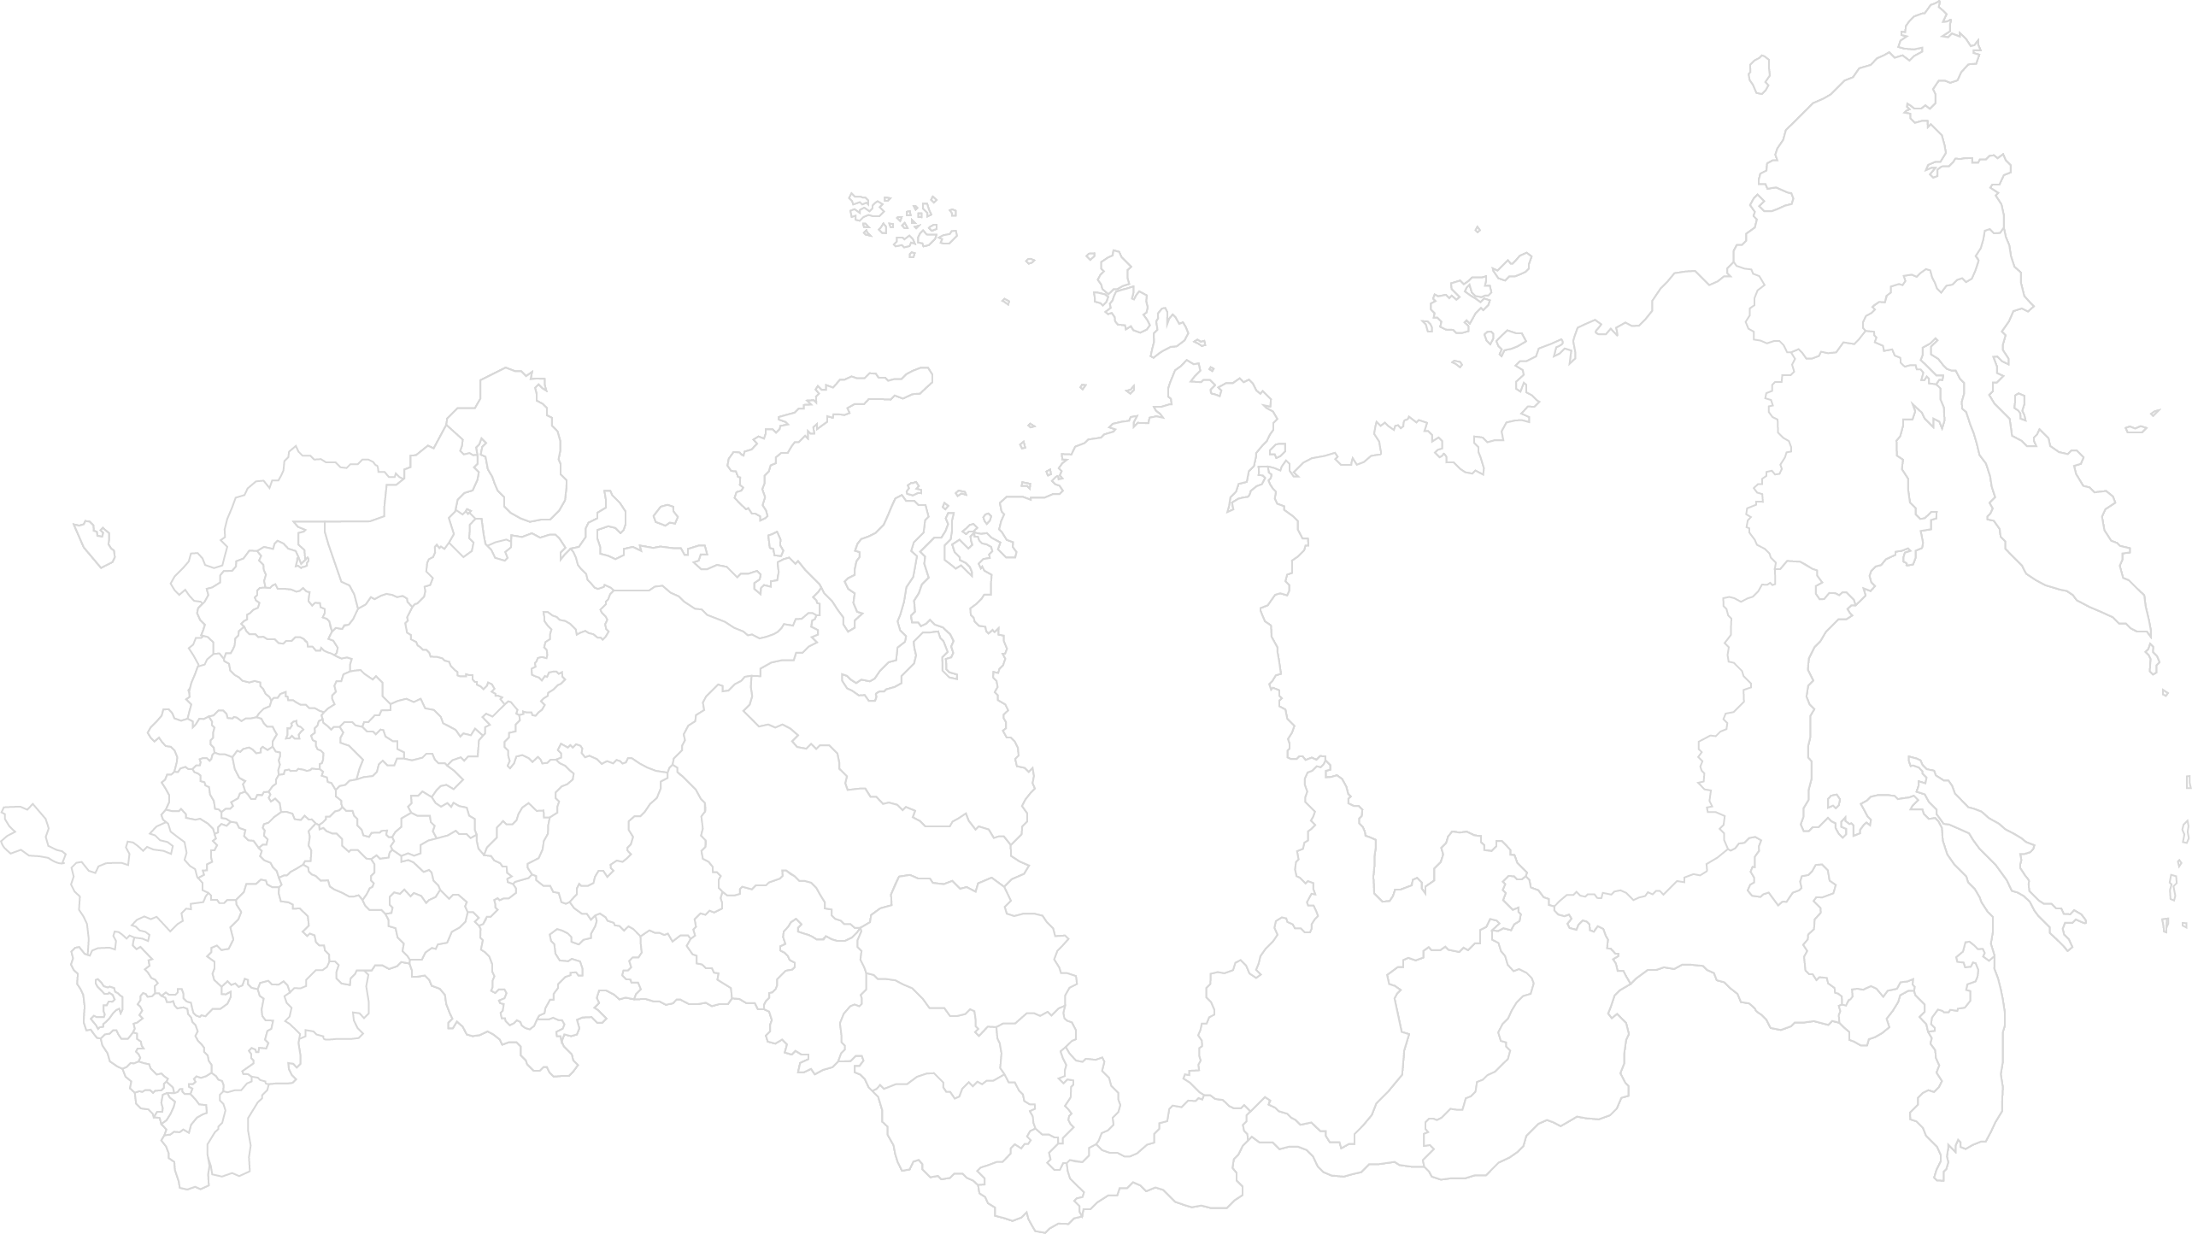
ЦЕНТР РЕАЛИЗАЦИИ
ГОСУДАРСТВЕННОЙ ОБРАЗОВАТЕЛЬНОЙ
ПОЛИТИКИ И ИНФОРМАЦИОННЫХ
ТЕХНОЛОГИЙ
Организация проведения
федерального этапа Конкурса
ПРЕДПОСЫЛКИ ФОРМИРОВАНИЯ НАЦИОНАЛЬНОЙ СИСТЕМЫ ПРОФЕССИОНАЛЬНОГО
РОСТА ПЕДАГОГИЧЕСКИХ РАБОТНИКОВ
оператор Всероссийского конкурса "Учитель года России" 2018 года
Приказ Минтруда России от 18 октября 2013 года № 544н «Об утверждении профессионального стандарта «Педагог (педагогическая деятельность в сфере дошкольного, начального общего, основного общего, среднего общего образования) (воспитатель, учитель)»;
Комплексная программа повышения профессионального уровня педагогических работников общеобразовательных организаций (май 2014 года).
4 направления:
внедрение профессионального стандарта педагога;
модернизация педагогического образования;
обеспечение перехода к системе эффективного контракта педагогических работников;
повышение социального статуса и престижа профессии педагога

Slide 3
ЦЕНТР РЕАЛИЗАЦИИ
ГОСУДАРСТВЕННОЙ ОБРАЗОВАТЕЛЬНОЙ
ПОЛИТИКИ И ИНФОРМАЦИОННЫХ
ТЕХНОЛОГИЙ
Организация проведения
федерального этапа Конкурса
ПРЕДПОСЫЛКИ ФОРМИРОВАНИЯ НАЦИОНАЛЬНОЙ СИСТЕМЫ
ПРОФЕССИНАЛЬНОГО РОСТА ПЕДАГОГИЧЕСКИХ РАБОТНИКОВ
оператор Всероссийского конкурса "Учитель года России" 2018 года
Повышение профессионального уровня педагогических работников. Вопросы подготовки педагогических кадров, повышения их квалификации в целях совершенствования технологий и методик преподавания учебных предметов
(Доклад на заседании президиума Госсовета 23 декабря 2015 года)
Формирование национальной системы учительского роста, направленной, в частности, на установление для педагогических работников уровней владения профессиональными компетенциями, подтверждаемыми результатами аттестации (поручения Президента по итогам президиума Госсовета 23 декабря 2015 года)

Slide 4
ЦЕНТР РЕАЛИЗАЦИИ
ГОСУДАРСТВЕННОЙ ОБРАЗОВАТЕЛЬНОЙ
ПОЛИТИКИ И ИНФОРМАЦИОННЫХ
ТЕХНОЛОГИЙ
Организация проведения
федерального этапа Конкурса
НАЦИОНАЛЬНЫЙ ПРОЕКТ «ОБРАЗОВАНИЕ» (2018 г.)
оператор Всероссийского конкурса "Учитель года России" 2018 года
Задача из Указа Президента РФ от 7 мая 2018 года:
«внедрение национальной системы профессионального роста педагогических работников, охватывающей не менее 50% учителей общеобразовательных организаций»
Федеральный проект «Учитель будущего»
п.1.4. ««Введена национальная система учительского роста педагогических работников, в том числе введены изменения в номенклатуру должностей педагогических работников, должностей руководителей образовательных организаций». Срок – 31 декабря 2020 года»

Slide 5
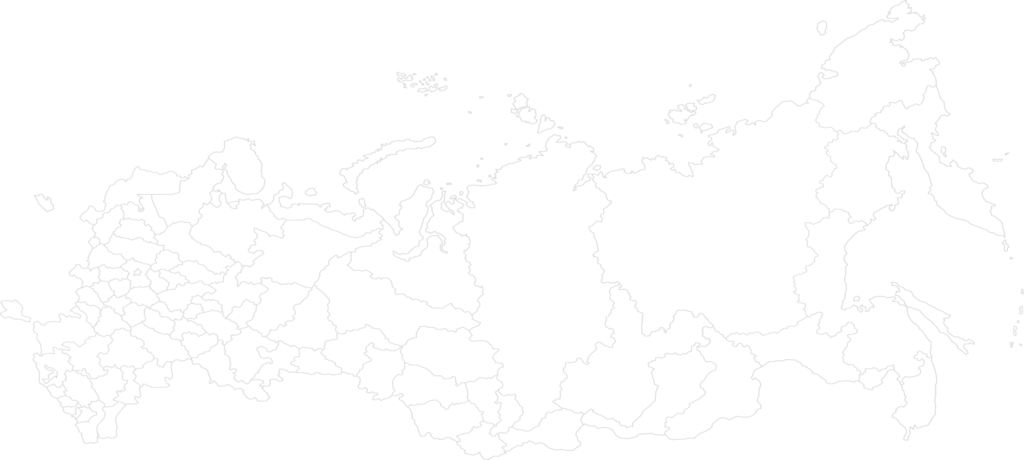
ЦЕНТР РЕАЛИЗАЦИИ
ГОСУДАРСТВЕННОЙ ОБРАЗОВАТЕЛЬНОЙ
ПОЛИТИКИ И ИНФОРМАЦИОННЫХ
ТЕХНОЛОГИЙ
Организация проведения
федерального этапа Конкурса
МОДЕЛЬ НАЦИОНАЛЬНОЙ СИСТЕМЫ УЧИТЕЛЬСКОГО РОСТА
(проект)
ПРОФЕССИОНАЛЬНАЯ ДЕЯТЕЛЬНОСТЬ
И КАРЬЕРНЫЙ РОСТ
ПРОФЕССИОНАЛЬНОЕ ОБРАЗОВАНИЕ
Профессиональный стандарт педагога
Среднее и высшее профессиональное образование (по педагогическим направлениям)
Основные траектории профессионального (карьерного) роста учителей
Дополнительное профессиональное образование учителей
Система специального сопровождения деятельности учителей
НСУР
СОЦИАЛЬНЫЙ СТАТУС
И ПРЕСТИЖ ПРОФЕССИИ УЧИТЕЛЯ
НЕЗАВИСИМАЯ ОЦЕНКА
ПРОФЕССИОНАЛЬНОЙ КВАЛИФИКАЦИИ
Комплекс государственных мер по повышению статуса и престижа учительской профессии (конкурсы, награды и др.)
Аттестация педагогических работников
Институты и механизмы профессионально-общественного регулирования и поддержки учительского роста
Конкурсы
профессионального мастерства
Этический кодекс учителя
(Общественный профессиональный стандарт )
Система государственных и отраслевых наград, почетных званий

Slide 6
ЦЕНТР РЕАЛИЗАЦИИ
ГОСУДАРСТВЕННОЙ ОБРАЗОВАТЕЛЬНОЙ
ПОЛИТИКИ И ИНФОРМАЦИОННЫХ
ТЕХНОЛОГИЙ
Организация проведения
федерального этапа Конкурса
МОДЕЛЬ НАЦИОНАЛЬНОЙ СИСТЕМЫ УЧИТЕЛЬСКОГО РОСТА
оператор Всероссийского конкурса "Учитель года России" 2018 года
БЛОК 1. ПРОФЕССИОНАЛЬНАЯ ДЕЯТЕЛЬНОСТЬ
И КАРЬЕРНЫЙ РОСТ
Профессиональный стандарт педагога
Основные траектории профессионального (карьерного) роста учителей
Система специального сопровождения деятельности учителей

Slide 7
ЦЕНТР РЕАЛИЗАЦИИ
ГОСУДАРСТВЕННОЙ ОБРАЗОВАТЕЛЬНОЙ
ПОЛИТИКИ И ИНФОРМАЦИОННЫХ
ТЕХНОЛОГИЙ
Организация проведения
федерального этапа Конкурса
МОДЕЛЬ НАЦИОНАЛЬНОЙ СИСТЕМЫ УЧИТЕЛЬСКОГО РОСТА
оператор Всероссийского конкурса "Учитель года России" 2018 года
БЛОК 2. ПРОФЕССИОНАЛЬНОЕ ОБРАЗОВАНИЕ
Среднее и высшее профессиональное образование
(по педагогическим направлениям)
Дополнительное профессиональное образование учителей

Slide 8
ЦЕНТР РЕАЛИЗАЦИИ
ГОСУДАРСТВЕННОЙ ОБРАЗОВАТЕЛЬНОЙ
ПОЛИТИКИ И ИНФОРМАЦИОННЫХ
ТЕХНОЛОГИЙ
Организация проведения
федерального этапа Конкурса
МОДЕЛЬ НАЦИОНАЛЬНОЙ СИСТЕМЫ УЧИТЕЛЬСКОГО РОСТА
оператор Всероссийского конкурса "Учитель года России" 2018 года
БЛОК 3. НЕЗАВИСИМАЯ ОЦЕНКА
ПРОФЕССИОНАЛЬНОЙ КВАЛИФИКАЦИИ И ДЕЯТЕЛЬНОСТИ
Аттестация педагогических работников
Конкурсы профессионального мастерства
Система государственных и отраслевых наград, почетных званий

Slide 9
ЦЕНТР РЕАЛИЗАЦИИ
ГОСУДАРСТВЕННОЙ ОБРАЗОВАТЕЛЬНОЙ
ПОЛИТИКИ И ИНФОРМАЦИОННЫХ
ТЕХНОЛОГИЙ
Организация проведения
федерального этапа Конкурса
МОДЕЛЬ НАЦИОНАЛЬНОЙ СИСТЕМЫ УЧИТЕЛЬСКОГО РОСТА
оператор Всероссийского конкурса "Учитель года России" 2018 года
БЛОК 4. СОЦИАЛЬНЫЙ СТАТУС
И ПРЕСТИЖ ПРОФЕССИИ УЧИТЕЛЯ
Комплекс государственных мер по повышению статуса и престижа учительской профессии
Институты и механизмы профессионально- общественного регулирования и поддержки учительского роста
Общественный профессиональный стандарт – Этический кодекс учителя

Slide 10
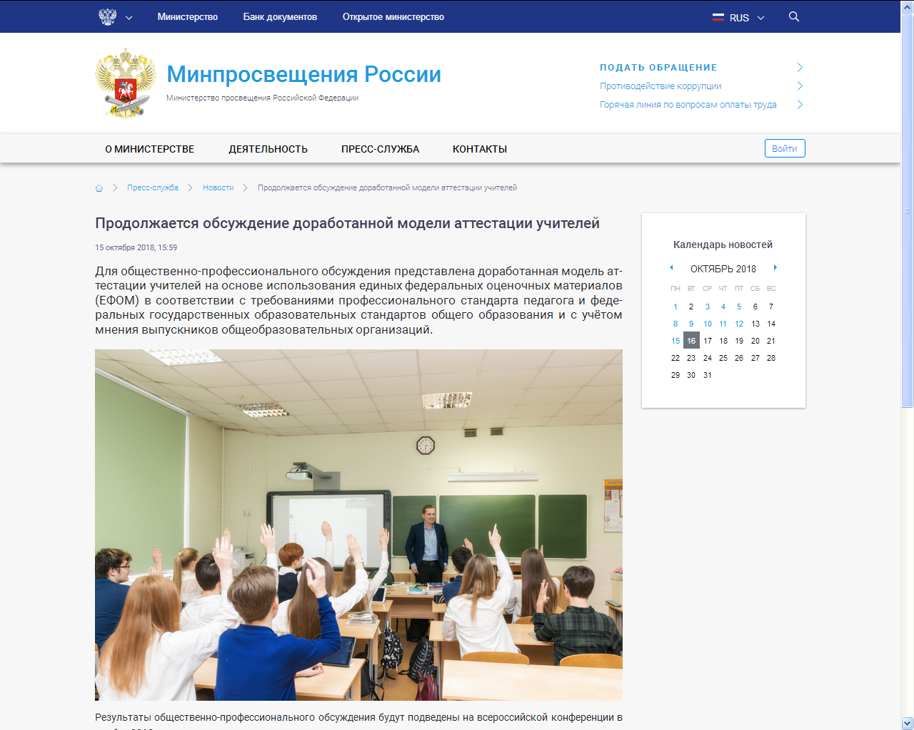

Slide 11

В российских школах появятся новые должности –
старший и ведущий учитель
Согласно создающейся Национальной системе учительского роста карьера педагога должна двигаться не только по горизонтали, но и по вертикали. Новые должности не уберут прежней классификации по категориям или званиям. Но помогут возродить систему наставничества в профессиональной среде.
Так, "старший учитель" будет координировать работу других педагогов, методически ее сопровождать и разрабатывать индивидуальные образовательные траектории с учетом особенностей учеников. "Старшим учителем" можно будет стать, только проработав в школе пять лет, и получив предварительно первую или высшую квалификационную категорию.
"Ведущий учитель" - это наставник для молодых педагогов. Поэтому здесь требования еще выше - 10 лет стажа плюс высшая квалификационная категория. "Ведущий учитель" будет помогать другим педагогам "войти" в профессию. Причем не только учителям-предметникам, но и педагогам-психологам, дефектологам, социальным педагогам, интегрировать их работу в образовательный процесс.

Slide 12

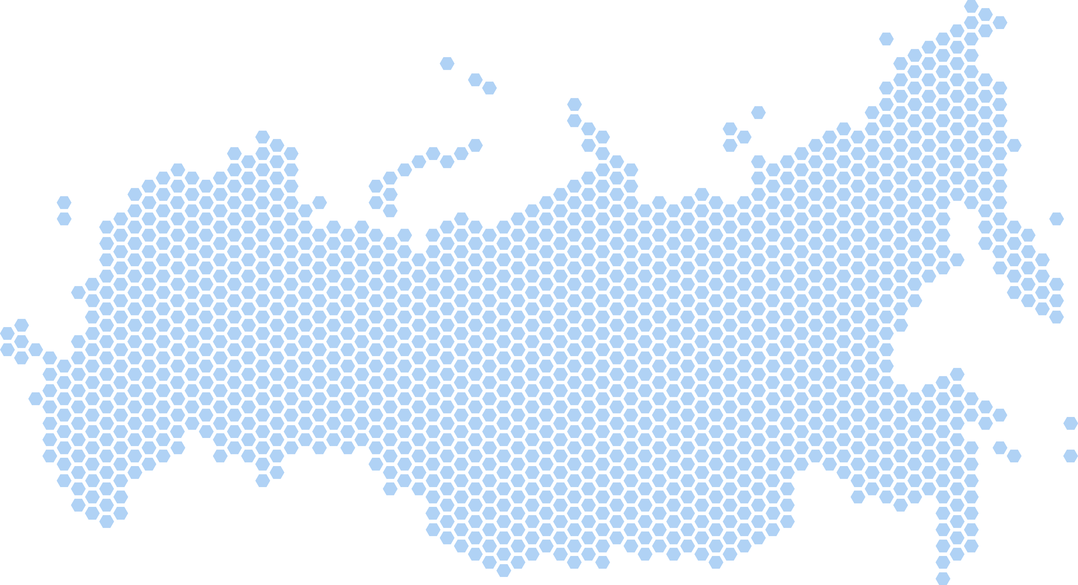
Потенциал конкурсов профессионального мастерства в рамках национальной системы учительского роста

Slide 13
Роль конкурсного движения в формировании национальной системы учительского роста
ЦЕНТР РЕАЛИЗАЦИИ
ГОСУДАРСТВЕННОЙ ОБРАЗОВАТЕЛЬНОЙ
ПОЛИТИКИ И ИНФОРМАЦИОННЫХ
ТЕХНОЛОГИЙ
Организация проведения
федерального этапа Конкурса
оператор Всероссийского конкурса "Учитель года России" 2018 года
Повышение личностно-профессионального статуса учителя
Профессиональные педагогические конкурсы
Профессиональное развитие учителя
Механизм независимой оценки профессиональных компетенций учителя
Повышение престижа профессии

Slide 14
Всероссийские конкурсы профессионального мастерства учителя
ЦЕНТР РЕАЛИЗАЦИИ
ГОСУДАРСТВЕННОЙ ОБРАЗОВАТЕЛЬНОЙ
ПОЛИТИКИ И ИНФОРМАЦИОННЫХ
ТЕХНОЛОГИЙ
Организация проведения
федерального этапа Конкурса
оператор Всероссийского конкурса "Учитель года России" 2018 года
Конкурс на получение денежного поощрения лучшими учителями образовательных организаций, реализующих образовательные программы начального общего, основного общего и среднего общего образования
Всероссийский конкурс «Учитель года России»
Всероссийский конкурс профессионального мастерства
«Учитель-дефектолог России»
Всероссийский конкурс «Педагогический дебют»
Всероссийский профессиональный конкурс педагогических работников, специалистов в области воспитания «Воспитать человека»
Всероссийский конкурс в области педагогики, воспитания и работы с детьми и молодежью до 20 лет «За нравственный подвиг учителя»

Slide 15
Государственные и ведомственные награды как элемент национальной системы профессионального роста педагогических работников

Slide 16
ЦЕНТР РЕАЛИЗАЦИИ
ГОСУДАРСТВЕННОЙ ОБРАЗОВАТЕЛЬНОЙ
ПОЛИТИКИ И ИНФОРМАЦИОННЫХ
ТЕХНОЛОГИЙ
Организация проведения
федерального этапа Конкурса
ПРОФЕССИОНАЛЬНЫЙ РОСТ ПЕДАГОГОВ
оператор Всероссийского конкурса "Учитель года России" 2018 года
Вертикальный рост: движение по карьерной лестнице с занятием новых должностей
Горизонтальный рост: официально подтвержденные статусы – свидетельство высоких результатов профессиональной деятельности (аттестация на квалификационную категорию, награды, звания, победа в профессиональных конкурсах, наличие учёной степени, сертификат эксперта и др.)
Наградная система (профессиональные статусы)

Slide 17
ЦЕНТР РЕАЛИЗАЦИИ
ГОСУДАРСТВЕННОЙ ОБРАЗОВАТЕЛЬНОЙ
ПОЛИТИКИ И ИНФОРМАЦИОННЫХ
ТЕХНОЛОГИЙ
Организация проведения
федерального этапа Конкурса
НАГРАДЫ, ПРИСУЖДАЕМЫЕ НА ФЕДЕРАЛЬНОМ УРОВНЕ
оператор Всероссийского конкурса "Учитель года России" 2018 года
Государственные награды Российской Федерации | Почетное звание «Народный учитель Российской Федерации», почетное звание «Заслуженный учитель Российской Федерации»
Награды Правительства Российской Федерации | Почетная грамота Правительства Российской Федерации в области образования, благодарность Правительства Российской Федерации в области образования
Ведомственные награды Министерства образования и науки Российской Федерации | Золотой знак отличия Министерства образования и науки Российской Федерации, почетное звание «Почетный работник сферы образования Российской Федерации»
Награды по итогам профессиональных конкурсов, организуемых и поддерживаемых Минпросвещения России

Slide 18

НАГРАДЫ РЕГИОНАЛЬНОГО, МУНИЦИПАЛЬНОГО УРОВНЕЙ И УРОВНЯ ОБРАЗОВАТЕЛЬНОЙ ОРГАНИЗАЦИИ
ЦЕНТР РЕАЛИЗАЦИИ
ГОСУДАРСТВЕННОЙ ОБРАЗОВАТЕЛЬНОЙ
ПОЛИТИКИ И ИНФОРМАЦИОННЫХ
ТЕХНОЛОГИЙ
Организация проведения
федерального этапа Конкурса
оператор Всероссийского конкурса "Учитель года России" 2018 года
Региональный уровень | Почетное звание «Заслуженный учитель Республики Татарстан» , медаль «За доблестный труд», нагрудный знак «За заслуги в образовании», благодарности/благодарственные письма, дипломы/почетные дипломы, а также благодарственные письма Президента Республики Татарстан, Кабинета Министров Республики Татарстан, Государственного Совета Республики Татарстан
Муниципальный уровень | Почетные грамоты/грамоты, благодарности/благодарственные письма, дипломы/почетные дипломы/сертификаты; а также благодарственные письма мэра, Администрации муниципалитета, директора муниципального управления образования, городского методического центра и др.
Уровень образовательной организации | Почетная грамота/грамота, благодарность/благодарственное письмо директора школы, представление к званию лучшего по профессии и др.

Slide 19
ЦЕНТР РЕАЛИЗАЦИИ
ГОСУДАРСТВЕННОЙ ОБРАЗОВАТЕЛЬНОЙ
ПОЛИТИКИ И ИНФОРМАЦИОННЫХ
ТЕХНОЛОГИЙ
Организация проведения
федерального этапа Конкурса
РАНЖИРОВАНИЕ УРОВНЕЙ АТТЕСТАЦИИ И УРОВНЯ НАГРАД
оператор Всероссийского конкурса "Учитель года России" 2018 года
Соответствие занимаемой должности | Школьные награды и награды муниципального уровня
Первая квалификационная категория | Награды муниципального и регионального уровня
Высшая квалификационная категория | Награды федерального уровня

Slide 20
Качественные показатели профессионального роста педагогических работников РТ
Министерство образования и науки Республики Татарстан
20

Slide 21
Качественные показатели профессионального роста
педагогических работников Чистопольского муниципального района
21

Slide 22
Качественные показатели профессионального роста
педагогических работников ДОУ Чистопольского муниципального района
22

Slide 23
Задача по организации и проведению педагогической аттестации на
на 4 квартал 2019 года
Проанализировать итоги аттестации, разработать мероприятия по повышению профессиональной компетентности педагогических работников, эффективности и качества педагогического труда, работа с резервом, в срок сдачи списков, аттестующихся в 4 квартале 2019 года, до 01.03.2019 года

Slide 24
Задача по организации работы по наградам
на 2018 - 2019 учебный год
Проанализировать профессиональную компетентность педагогических работников, эффективность и качество педагогического труда, подготовить заявки на награждение ведомственными наградами главы Чистопольского муниципального района, до 30.03.2019 года

